Slide 1
員工教育訓練─趨勢線
管理部

Slide 2
新增、變更或移除圖表中的趨勢線
您可以將趨勢線或移動平均新增至未堆疊、平面、區域、橫條、直條、折線、股票、XY散佈或泡泡圖中的任何資料數列。趨勢線一律會與資料數列產生關聯，但是趨勢線並不代表資料數列的資料。反之，趨勢線會用來描述您現有資料中的趨勢或未來資料的預測。

Slide 3
業績

Slide 4
趨勢線

Slide 5
您想要做什麼？
了解如何預測與顯示圖表中的趨勢
加上趨勢線
變更趨勢線格式
指定預測中包含的期數
指定趨勢線與垂直(數值)座標軸交叉的點
在圖表上顯示趨勢線公式
顯示趨勢線的R平方值
移除趨勢線

Slide 6
了解如何預測與顯示圖表中的趨勢
趨勢線會用圖形方式顯示資料的趨勢，以及用來預測分析中的問題。這種分析也稱為迴歸分析。使用迴歸分析，您可以延伸圖表中的趨勢線，根據實際資料預測未來資料。例如，下面的圖表運用簡單線性趨勢線來預測未來兩季的情況，以清楚顯示收益增加的趨勢：

Slide 7
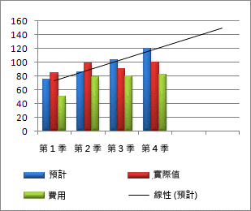
了解如何預測與顯示圖表中的趨勢
如需沒有圖表的線段資料，您可以使用自動填滿或其中一個統計函數(例如GROWTH()或TREND())，以建立最適線性或指數線段的資料。

Slide 8
為資料選取正確的趨勢線類型
要將趨勢線新增至MicrosoftOfficeExcel中的圖表時，您可以在六種不同趨勢或迴歸類型中選取任何一個類型：線性趨勢線、對數趨勢線、多項式趨勢線、乘冪趨勢線、指數趨勢線或移動平均趨勢線。您具備的資料類型會決定您應該使用的趨勢線類型。
趨勢線的R平方值是1或接近1時，最為準確。當您為資料選取合適的趨勢線時，Excel會自動計算其R平方值。想要的話，您也可以將此值顯示在您的圖表上。

Slide 9
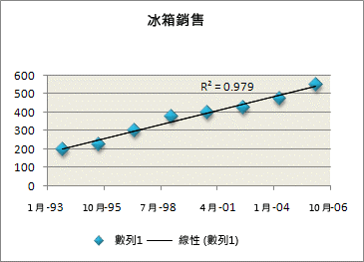
線性趨勢線
線性趨勢線是適用於簡單線性資料集的擬合直線。如果資料點的散佈形狀近似直線，則資料為線性。線性趨勢線通常表示事物以穩定的速度增加或減少。
在下面範例中，線性趨勢線清楚地顯示了13年間冰箱銷售量一直穩定成長。要注意的是，若R平方值為0.979，表示趨勢線與資極為相符。

Slide 10
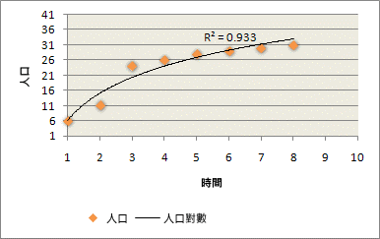
對數趨勢線
如果資料的增減速率一開始非常快，後來又趨於平緩，這種資料最適合使用針對曲線擬合的對數趨勢線。對數趨勢線可以使用正值和負值。
下面範例使用對數趨勢線說明固定區域內動物數量增長的預測情況，當動物生活地區相對減少時，動物數量將趨於平穩。要注意的是，此時R平方值是0.933，表示趨勢線與資料極為符合。

Slide 11
多項式趨勢線
多項式趨勢線是一種曲線，適合擺動不定的資料使用，例如這種線便非常適合用來分析大量資料的損益。多項式的冪次可由資料波動的次數或曲線彎曲點(波峰和波谷)的個數決定。二階多項式趨勢線通常僅有一個波峰或波谷。三階多項式趨勢線通常有一個或兩個波峰或波谷。四階多項式趨勢線則通常多達三個。

Slide 12
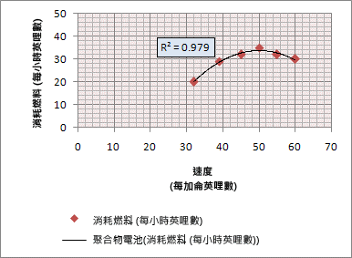
多項式趨勢線
下面範例顯示的二階多項式趨勢線(一個波峰)說明了車速和耗油量之間的關聯。要注意的是，若R平方值為0.979，表示趨勢線與資極為相符。

Slide 13
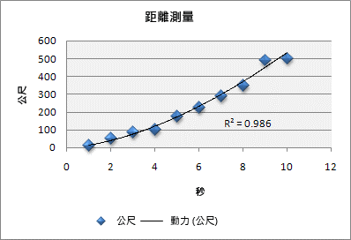
乘冪趨勢線
乘冪趨勢線是一條曲線，最適合表示以特定比率增加的比較測量值所組成的資料集(例如，賽車一秒內的加速度)。如果資料中包含零或負數值，就無法建立乘冪趨勢線。
在下列範例中，會以公尺/秒為單位藉由繪製距離來顯示加速資料。乘冪趨勢線可以清楚地顯示加速的增加。要注意的是，其R平方值為0.986，表示趨勢線與資料幾乎完全相符。

Slide 14
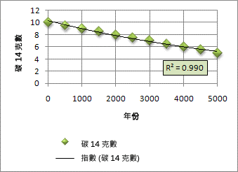
指數趨勢線
指數趨勢線是一種曲線，最適合驟增或驟減的資料值，但若資料值中有零或負數，就不能使用指數趨勢線。
在下面範例中，指數趨勢線用於說明物體中碳14含量隨時間而衰減的情況。要注意的是，此時R平方值為0.990，表示趨勢線與資料完全相符。

Slide 15
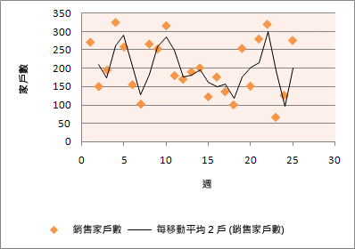
移動平均趨勢線
移動平均趨勢線可將資料中的微小波動平滑化，以便清楚顯示資料的模式和趨勢。移動平均趨勢線使用特定數目的資料點(由[週期]選項設定)，取其平均值，然後以該平均值做為趨勢線中的一個點。
例如，如果[週期]設定為2，則前兩個資料點的平均值就是移動平均趨勢線中的第一個點。第二個和第三個資料點的平均值就是趨勢線的第二個點，依此類推。

Slide 16
加上趨勢線
在未堆疊、平面、區域、橫條、直條、折線、股票、XY散佈或泡泡圖上，按一下您想要為其加上趨勢線或移動平均的資料數列，或進行下列操作，從圖表項目清單選取資料數列：
在圖表中的任一個地方按一下。
這樣會顯示[圖表工具]，並加入[設計]、[版面配置]和[格式]索引標籤。
在[格式]索引標籤上的[目前的選取範圍]群組中，按一下[圖表項目]方塊旁的箭號，然後選取想要的圖表項目。
在[版面配置]索引標籤的[分析]群組中，按一下[趨勢線]。
按一下想要使用的預先定義趨勢線選項。

